Slide 1
Веб-сервис вопросов и ответов
Автор: студент гр.551005 Коваленко И.А.
Научный руководитель: Парамонов А.И.

Slide 2
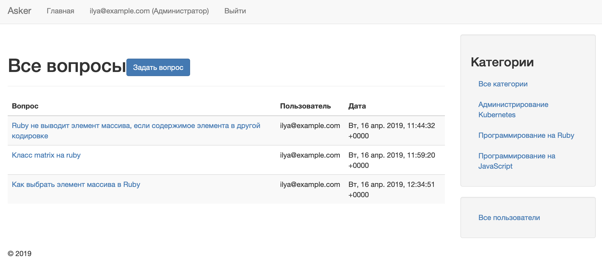
Приложение

Slide 3
Ключевые особенности
Высокая скорость поиска возможного ответа
Голосование за лучший ответ
Управления ролями пользователя

Slide 4
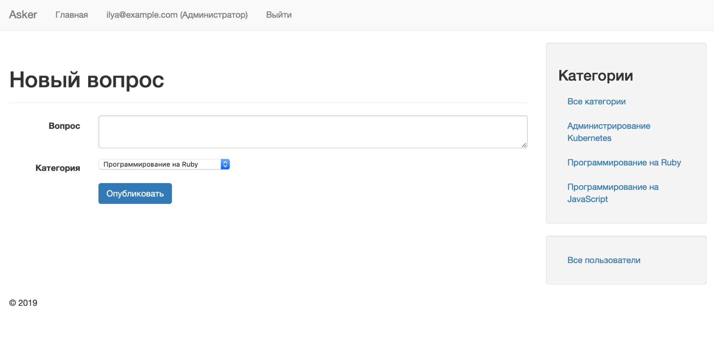
Добавление вопроса

Slide 5
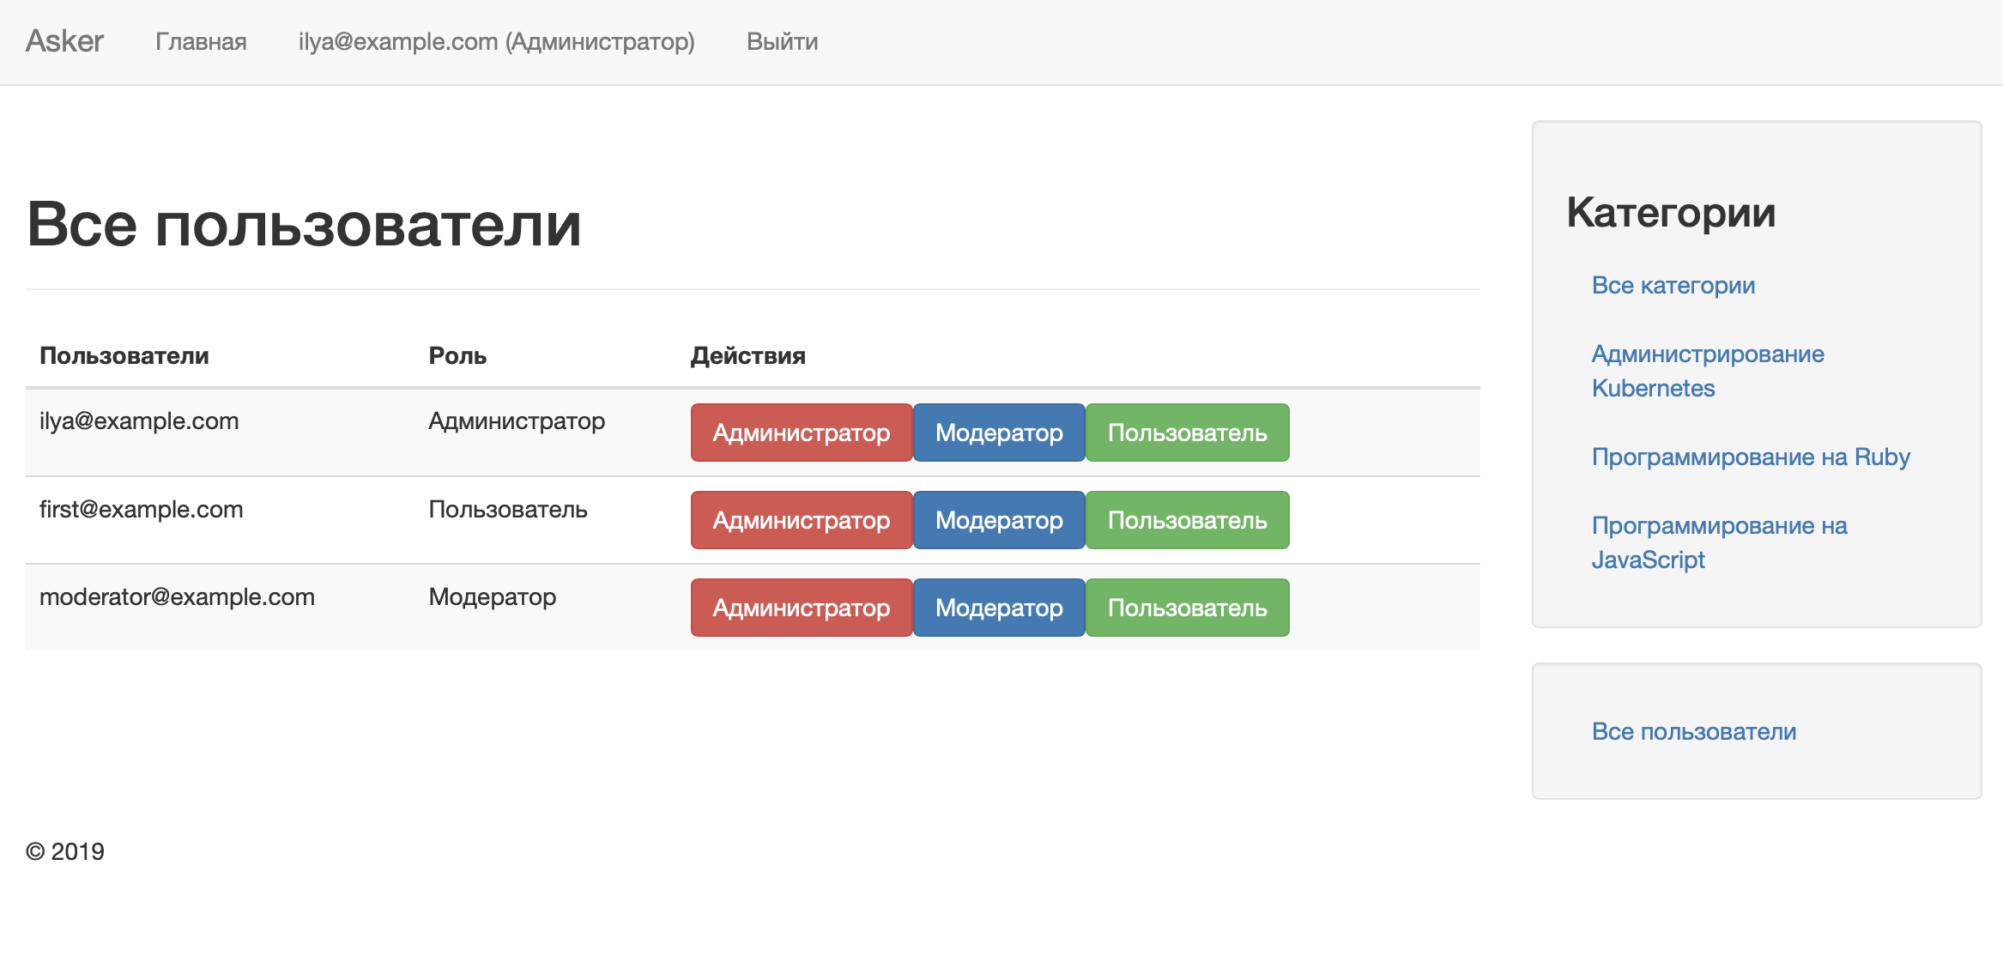
Управление ролями

Slide 6
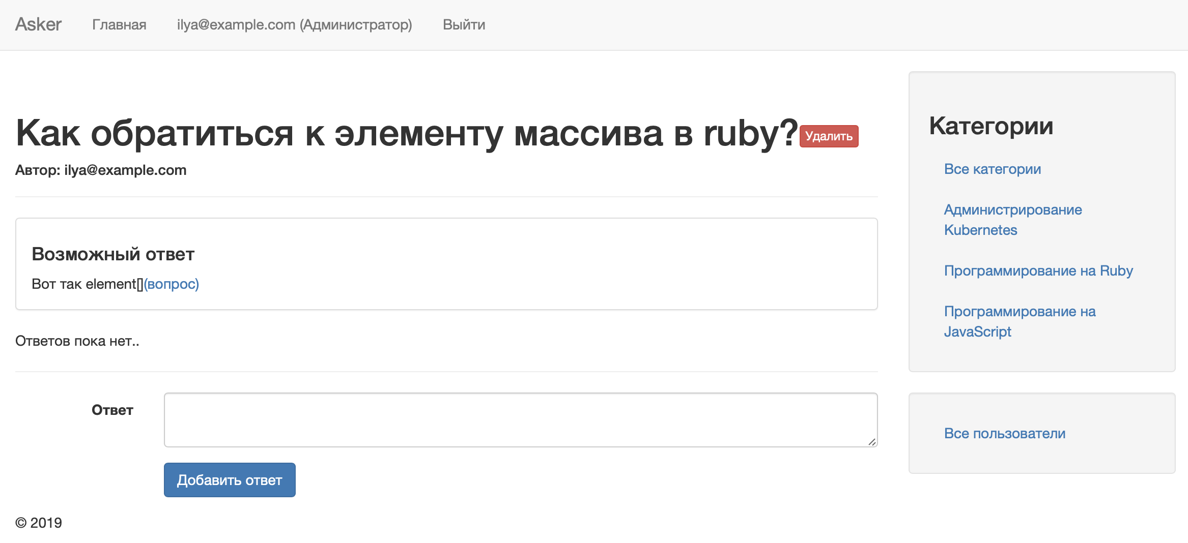
Поиск возможного ответа

Slide 7
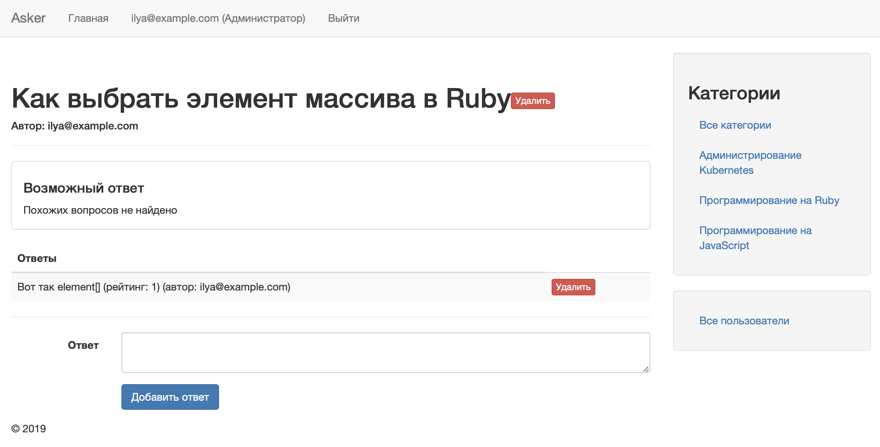
Похожий вопрос

Slide 8
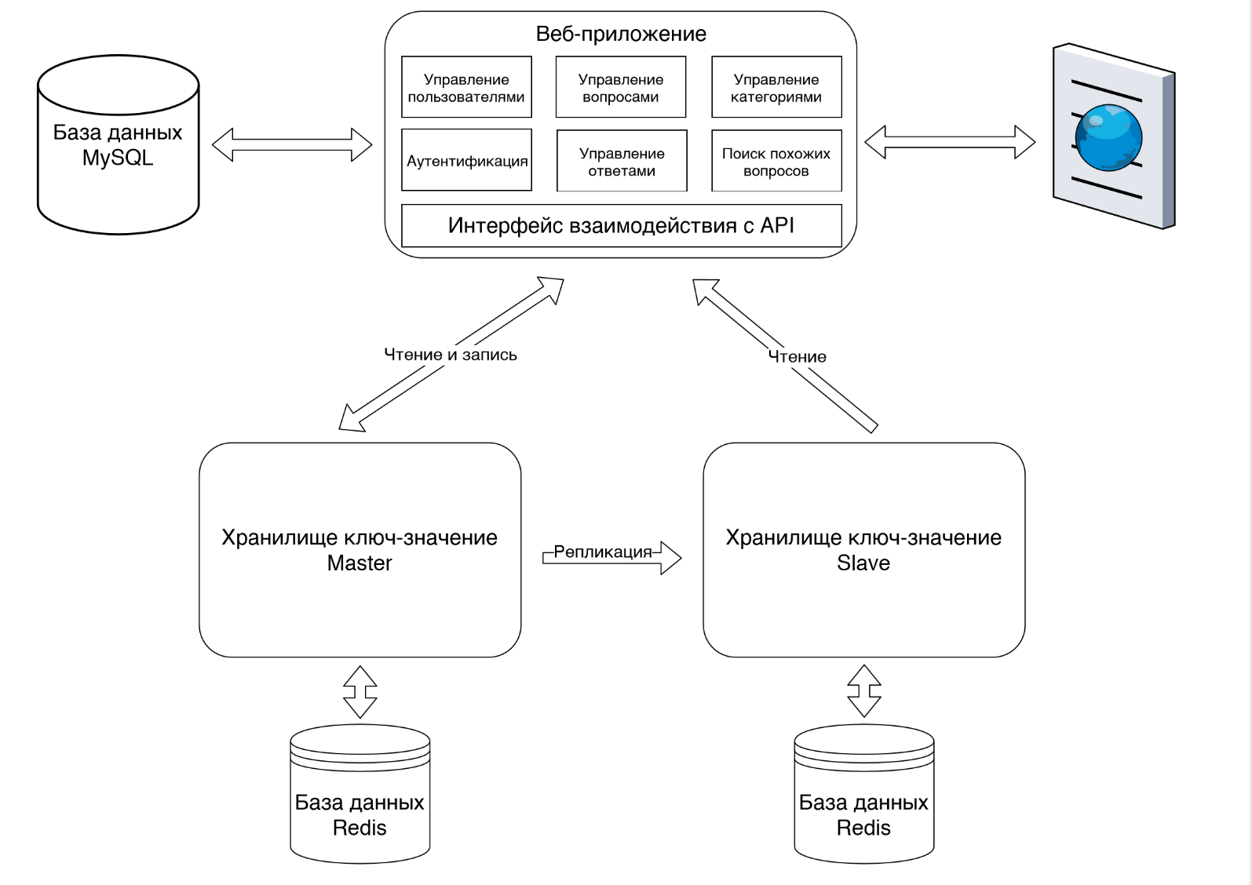
Архитектура

Slide 9
Спасибо за внимание!
Ссылка на приложение: https://asker-app.herokuapp.com

